Slide 2
Verloop van de dag
13u - Welkomstwoord
Voorzitter Selab: Luc Devriese
Algemeen Coördinator Selab : Greet Patho
13u15 - Wat was
Stroom T: Barbara Léonard (Selab) en Ann Leys (Emino)
MOEF! Selab: Bram Verheyen (Selab) en Sally Dieleman (Emino)
13u45- Hoe gaan we verder
Inge Ledoux (OCMW Schoten) en Greet Patho
14u30 - PAUZE
14u40 - 15u30 Thematafels
15u40 - 16u00 Terugkoppeling
16u00 - 16u25 Panelgesprek
16u30 - 18u00 Netwerkdrink in de foyer
18u00 - … Einde

Slide 3
Stroom T
Onder de ESF-vlag van outreach en activering
Vanaf 1 oktober 2019 – 31 december 2023

Slide 4
“Het is een proces van zelfinzicht en loslaten van het verleden.”
Een groepstraject bestaat uit
Reflectiesessies: deelnemers inspireren elkaar om hun belemmeringen rond werk aan te pakken.
Een opsplitsing naar geslacht → meer diepgang kwam en deelnemers durfden zich kwetsbaarder opstellen.
Bedrijfsbezoeken om de kloof met de werkgevers te verkleinen of de drempel naar een maatwerk verlagen.
Een opsplitsing naar geslacht → zo meer aan de verwachtingen van de deelnemers konden tegemoet komen.
De derde pijler van het groepstraject is een assessment onder leiding van Emino.

Slide 5
Doelstelling assessment
In kaart brengen van algemene en arbeidsmatige competenties
Leerbaarheid
Werkorganisatie
Mobiliteit
Fysieke klachten
Sociale vaardigheden
…
Inzicht in jobdoelwit
Feedback vanuit begeleiding
Zelfreflectie met deelnemers
Ondersteuning mbt indicering
Advies ifv vervolgstappen richting activering

Slide 6
Aanbod assessment
Jobgerelateerde opdrachten
In groep met begeleider
Gevarieerd aanbod

Slide 7
Aanbod assessment
Staand en zittend, statisch en dynamisch
Fysiek en administratief
Intern en extern

Slide 8
Aanbod assessment
Observaties adhv WAKKER-methode
Zelfreflectie na elk moment
Verslag obv ICF-categorieën

Slide 9
“Sociale contacten zijn belangrijk, terug naar buiten komen en structuur.”
Vaste momenten op dinsdag en donderdag van 9u30 tot 15u30 en een halve dag van 9u30 tot 12u30.
Me-time voor de vrouwen
het momentum om terug te wennen aan een dag/nachtritme voor de mannen

Slide 10
Verslaving, justitie en mentale gezondheid
Verslavingen ➔ nieuwe uitdaging….
Wat gaat dit betekenen voor de groepsdynamica? Hoe openlijk spreek je er met de groep over?
Kunnen we gebruik van drugs over dezelfde kam scheren als alcohol?
Justitieel verleden: waarom ➔ need to know of nice to know
succesvolle doorstroom te hebben?
wat wil je als begeleider weten om je veilig te voelen?
Hoe ver ga je? Alles op tafel? Wat met het recht van privacy voor de deelnemer?
psychisch welzijn:
Bij de vrouwen: bovenaan op de agenda van de reflectiesessies.
Bij de mannen: langs omwegen bij het gesprek rond de motivatie om te gaan werken.

Slide 11
“In het begin was het moeilijk maar we zitten hier allemaal met een reden…”
Deelnemers zagen de begeleiding niet als ‘hulpverlener’ of jobcoach. ➔ heel veel informatie over hun functioneren, dromen en frustraties.
OCMW en VDAB hebben een andere rol in de begeleiding van de deelnemer. ➔ Hoe ga je met de info om in de communicatie met de andere betrokken hulpverleners?
“De begeleiding doet ons naar boven kijken en niet naar beneden.”

Slide 13
Bedankt!
An en Ismaïl van Emino voor jullie deskundige ogen en begeleiding van de deelnemers
Alle toeleiders zoals arbeidstrajectbegeleiders en maatschappelijk werkers van de gemeentes
HR-medewerkers van Emino, Brasschaat, Kapellen, Malle, Stabroek, Wuustwezel en de maatwerkbedrijven Aralea, Noordheuvel en kringwinkel De cirkel
Ligo, ABVV- loopbaanadvies, Talentenfabriek, BKO Tierlantijn, In-Z
Collega’s van wijk-werken en digibanken
VDAB

Slide 14
“Als je me voor het traject zou vragen of ik iets anders zou willen doen, dan zou ik gelachen hebben. Door de gesprekken zie ik in dat ik beter open sta voor andere dingen, dat ik mijn lichamelijke klachten niet mag negeren.”
“Wat ik ontdekt heb in deze opleiding is dat ik dezelfde ben als die van vroeger.
En niet diegene die ‘hij’ beweert dat ik ben.
Ik ben wel optimistisch.”

Slide 15
MOEF! Selab
door o.a.
Selab – Emino – Arktos – CAW – VDAB – Lokale Besturen

Slide 16
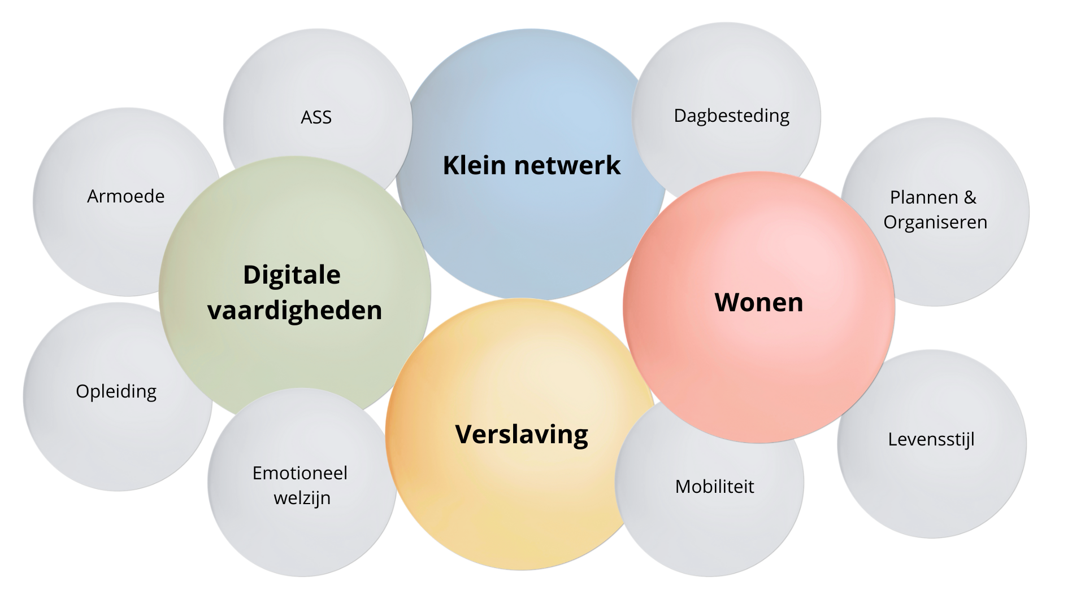

Slide 18
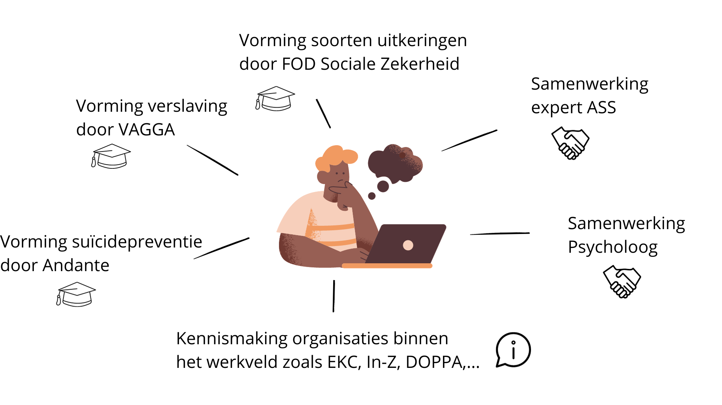

Slide 21
Wat werkte er?
Warme overdracht
Open en duidelijke communicatie
Tijd krijgen/tijd geven
Werken op maat
Rolverdeling
Samenwerking psycholoog
Verschillende overlegstructuren
Co- begeleidingen
Stages
Jobclub
….

Slide 22
Uitdagingen
Evenwicht werken op maat en verplichtend karakter
Niet teveel in expertise duwen
Groep/individueel
Wachtlijsten

Slide 24
Notes:
LIGO Antwerpen - Emino - Arktos - AGII - CAW - JAC - VDAB IN-Z vzw - Kringwinkel Antwerpen - Onbeperkt Jobstudent - Aralea - Noordheuvel - LOGO Antwerpen - VAGGA - OLO-Rotonde vzw - TRAVI - Goedwonen - Talentenwerf - Constructiv - Provincie Antwerpen - Blenders - SBS - Europees Sociaal Fonds - Departement Werk en sociale economie - Bielebale - Samenlevingsdienst - Kringwinkel De Enter - CVO Antwerpen - Saamo - Appel & Ei - Kabas Youthstart - Overkophuizen - Emmaus - KINA – Lokale besturen – Beego – Wijkwerken Selab - KIOS – ‘t Pinkeltje – IGEAN – GTB - Talentoscoop - …

Slide 25
Hoe gaan we verder ?
Lokale Partnerschappen voor werkzoekenden en niet-beroepsactieven met een complexe multi-problematiek.

Slide 26
Zorgen dat niet-beroepsactieven en werkzoekenden met complexe problematiek de ondersteuning krijgen die nodig is om zelf de weg te vinden in de samenleving, inclusief maar niet uitsluitend, naar werk.

Slide 27
Voor wie?
Het reguliere aanbod van VDAB en OCMW niet
Nood aan een geïntegreerde, multidisciplinaire aanpak op maat van diverse drempels
Vanaf beroepsactieve leeftijd (16-65)
Voor 16-17 jarigen programma’s binnen onderwijs

Slide 29
Doel
Outreachend werken:
Breed netwerk kan toeleiden
Zelf aanmelden
Ongelijk inzetten op gelijke kansen
Maatwerk
Intensiteit traject hangt af van begeleidingsnood
Duurzame tewerkstelling

Slide 30
Hoe?
Aanbod
Individuele begeleiding
Groepstrajecten
Assessments
Samenwerkingsstructuur
Toeleidingen via algemeen aanmeldpunt
Aanmeldteam
Overlegstructuur

Slide 32
Structurele partners
Lokale besturen: Individuele begeleiding
VDAB: Expertisedeling
Selab: Coördinatie en trajectbegeleiding
Emino vzw: Trajectbegeleiding en organisatie van assessments
Arktos vzw: Trajectbegeleiding
Ligo Antwerpen: ‘sterk naar werk’ groepstrajecten

Slide 33
Innoveren waar nodig
Experten in begeleiden van mensen met ernstige psychische kwetsbaarheid
Experten in begeleiden van mensen met verslavingsproblematieken
Werkvloerbegeleiding i.f.v. tewerkstelling
Woonbegeleiding op maat

Slide 34
Innoveren waar nodig
CAW Antwerpen: trajecten op maat voor mensen in een problematische woonsituatie
IN- Z vzw: werkvloerbegeleiding en voortrajecten voor doorstroom sociale of reguliere tewerkstelling
Bethanië GGZ: begeleiding voor mensen met ernstige en psychosociale kwetsbaarheid

Slide 37
54 Digibanken in Vlaanderen
Digitale uitsluiting maakt deel uit van de drempels naar en op de arbeidsmarkt

Slide 38
Vorming & workshops
Digitale vragenuurtjes
Uitleen laptops
Digibank als een digitaal ecosysteem

Slide 39
Maatwerk
Hoe kunnen we elkaar versterken?

Slide 40
Naam?

Slide 41
Thematafels:
Netwerk en verbinding (Opgroeien vzw): Zaal Born
Woonbegeleiding op maat (CAW Antwerpen): Zaal Hemelhoeve
Verslavingspreventie (VAGGA): Zaal Thijs 2
Omgaan met de digitale noden van bezoekers en cliënten (VVSG): Zaal Thijs 1

Slide 42
Panelgesprek:
Lucienne Declercq: Manager Intensieve Dienstverlening VDAB
Lieve Vermeiren: Directeur Aralea
El Hassan Aouraghe: Directeur Burgerzaken Gemeente Kapellen
Ben Van Haveren: Directeur SAAMO

Slide 43
‘Het mooiste werk is samenwerk’
Bedankt!

Slide 44
NETWERK DRINK

